Slide 1
РАЗВИТИЕ ТВОРЧЕСКИХ СПОСОБНОСТЕЙ У ДЕТЕЙ
Консультация для родителей
Подготовила воспитатель:
Чуканова Т.Н

Slide 2
Большой потенциал для раскрытия детского творчества заключен в изобразительной деятельности дошкольников.

Slide 3
Что же такое творческие способности?
- умение познавать все новое;
- стремление к познанию;
- активность и живость ума;
- умение в обычных явлениях и привычных находить нестандартное;
- стремление к постоянным открытиям;
- умение применять на практике полученные опыт и знания;
- свобода воображения;
- интуиция и фантазия, в результате которых и появляются соответствующие открытия и изобретения.

Slide 4
Зачем нужно развивать творческие способности?
У ребенка до 7 лет развито правое полушарие головного мозга – интуитивное, эмоциональное, творческое. С приходом в школу начинает доминировать левое – аналитическое, рациональное. Очень важно, чтобы оба полушария развивались симметрично.
Мы, взрослые, часто делаем акцент на интеллектуальных занятиях – обучении чтению, логике, математике, шахматах. Но не менее важно развивать творческие способности через рисование, лепку, пение, танцы. Так ребенок учится видеть красоту мира, лучше понимать себя и выражать чувства. Творчество дает выход внутренней энергии, развивает мелкую моторику, а значит – мозг.

Slide 5
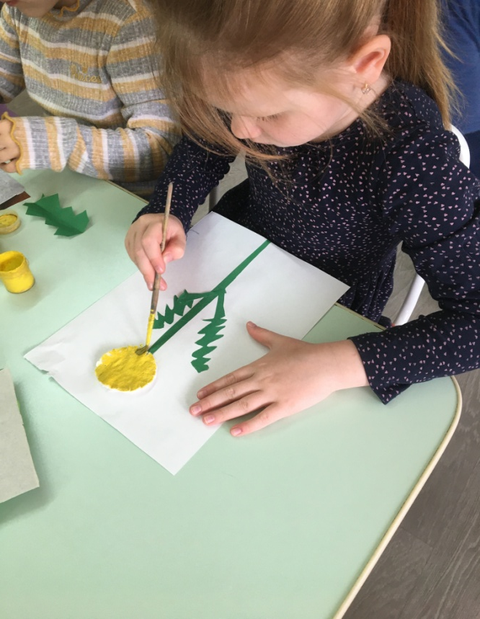
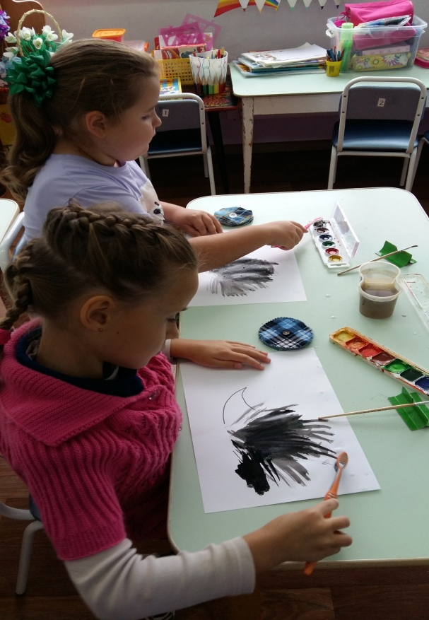
Нетрадиционные техники рисования
Нетрадиционные техники рисования позволяют, отойдя от предметного изображения, выразить в рисунке чувства и эмоции, дают ребенку свободу и вселяют уверенность в своих силах.

Slide 6
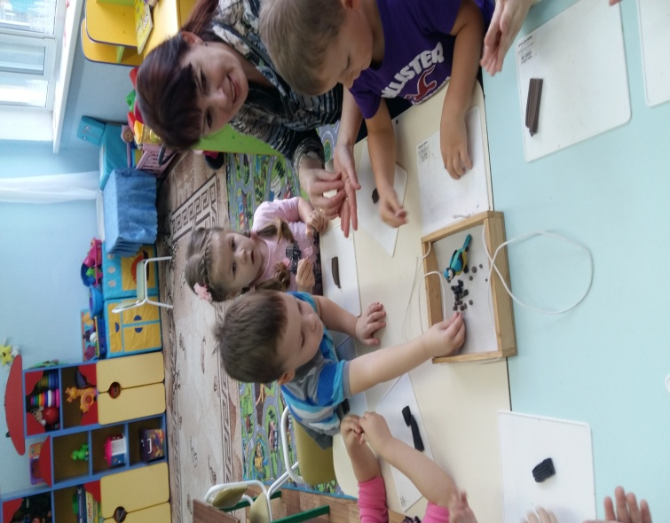
Лепка и аппликация
Лепка содействует гармоничному развитию личности ребенка, помогает создавать обстановку эмоционального благополучия, обеспечивать развитие у детей способностей к эстетической деятельности.
В процессе занятий аппликацией у детей развиваются чувства цвета, ритма, симметрии, пространственного воображения и на этой основе формируется художественный вкус.

Slide 7
Для развития детского творчества в группе оборудован УГОЛОК ИЗО.

Slide 8
Пусть дети рисуют, творят, фантазируют! Не каждый из них станет художником, но рисование доставит им удовольствие, они познают радость творчества, научаться видеть прекрасное в обычном. Пусть они растут с душой художника

Slide 9
Материал для развития творческих способностей

Slide 10
Простые истины
1. Окружающая среда ребенка должна способствовать его развитию;
2. Поощряйте и хвалите только безопасные творческие детские инициативы;
3. Постарайтесь сделать занятия с ребёнком интересными и весёлыми;
4. Не давайте слишком много информации детскому мозгу. Нам не стоит забывать, что наша задача - развитие способностей;
5. Процесс развития творческих способностей детей должен носить регулярный характер.
Счастливого вам общения с детьми, уважаемые родители!

